Slide 2
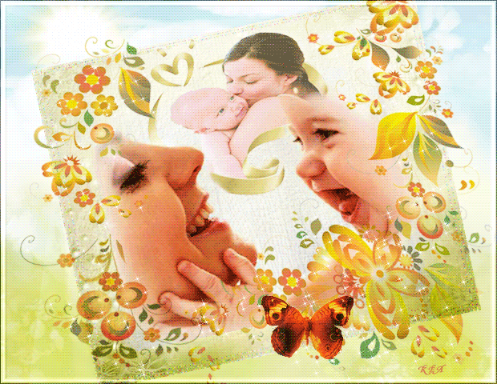
Сегодня мы отмечаем один из самых прекрасных праздников – День Матери. Слово «мама», наверное, самое древнее на земле. Оно почти одинаково звучит на разных языках. И все мы знаем, сколько тепла таит в себе слово, которым называют самого близкого, любимого и единственного человека!

Slide 3
«Мамочка наша родная! Эти нежные строки – тебе! Самой милой и самой красивой, самой доброй на этой земле.»

Slide 4
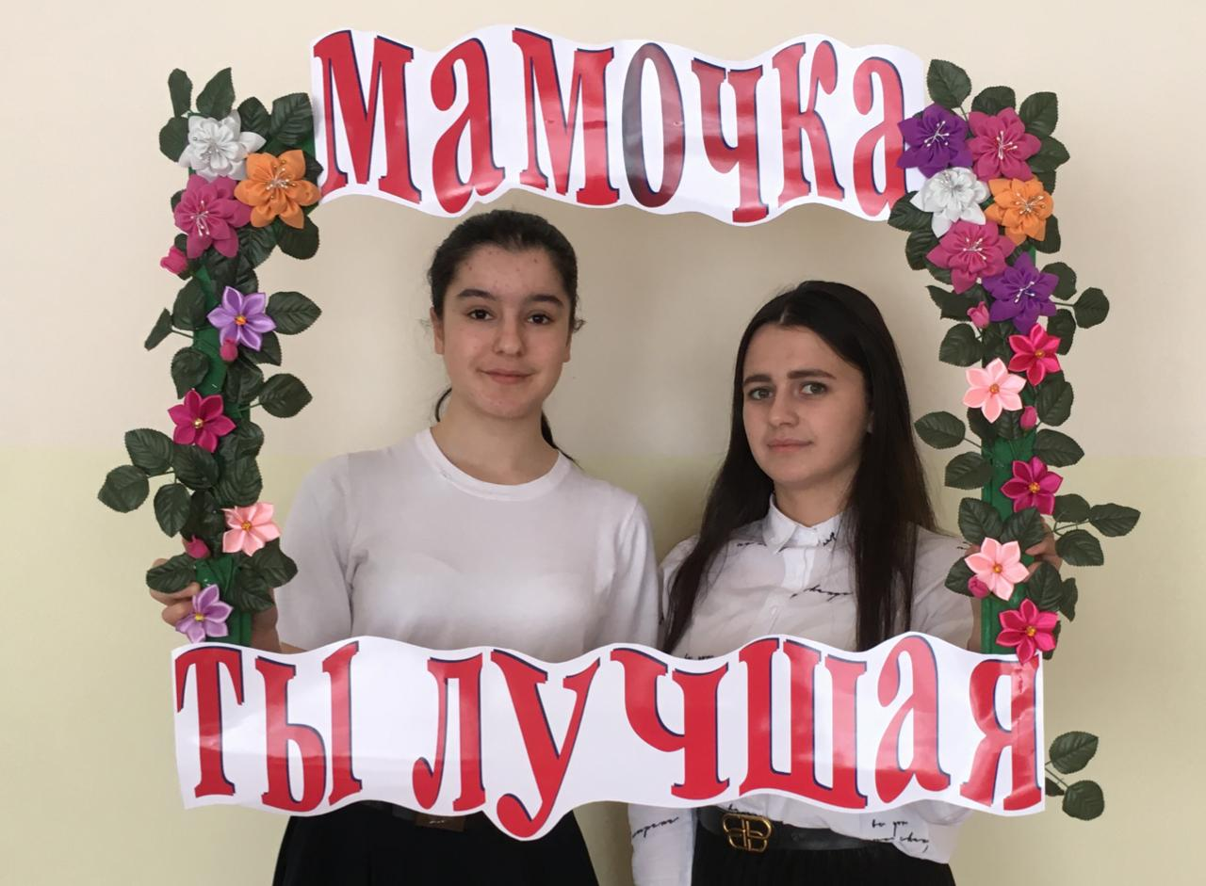

Slide 5
Дорогая моя мамочка, с твоим днём тебя. Я желаю тебе счастья, любви, а главное здоровья, и много много денег, ты знаешь , что я их очень люблю Мамочка я тебе благодарна за всё, спасибо тебе дорогая. Ты одна у меня. И в День матери тебе я пожелаю: долгих лет жизни, любви, душевного тепла. Я очень люблю тебя.
Самая лучшая на свете мама, я конечно редко такое говорю, потому что чуть – чуть стеснительная, но я очень сильно тебя люблю. Я благодарна тебе за всё, хоть я иногда ворчу, но ты не обращай внимания, я несерьёзно. Скажу что ты самая прекрасная, чудесная, любимая, дорогая. Нет нигде больше такой мамы как ты, потому что ты номер 1. Желаю Тебе здоровья, долголетия, и много денег, ведь деньги всем нужны, они лишними не бывают.

Slide 7
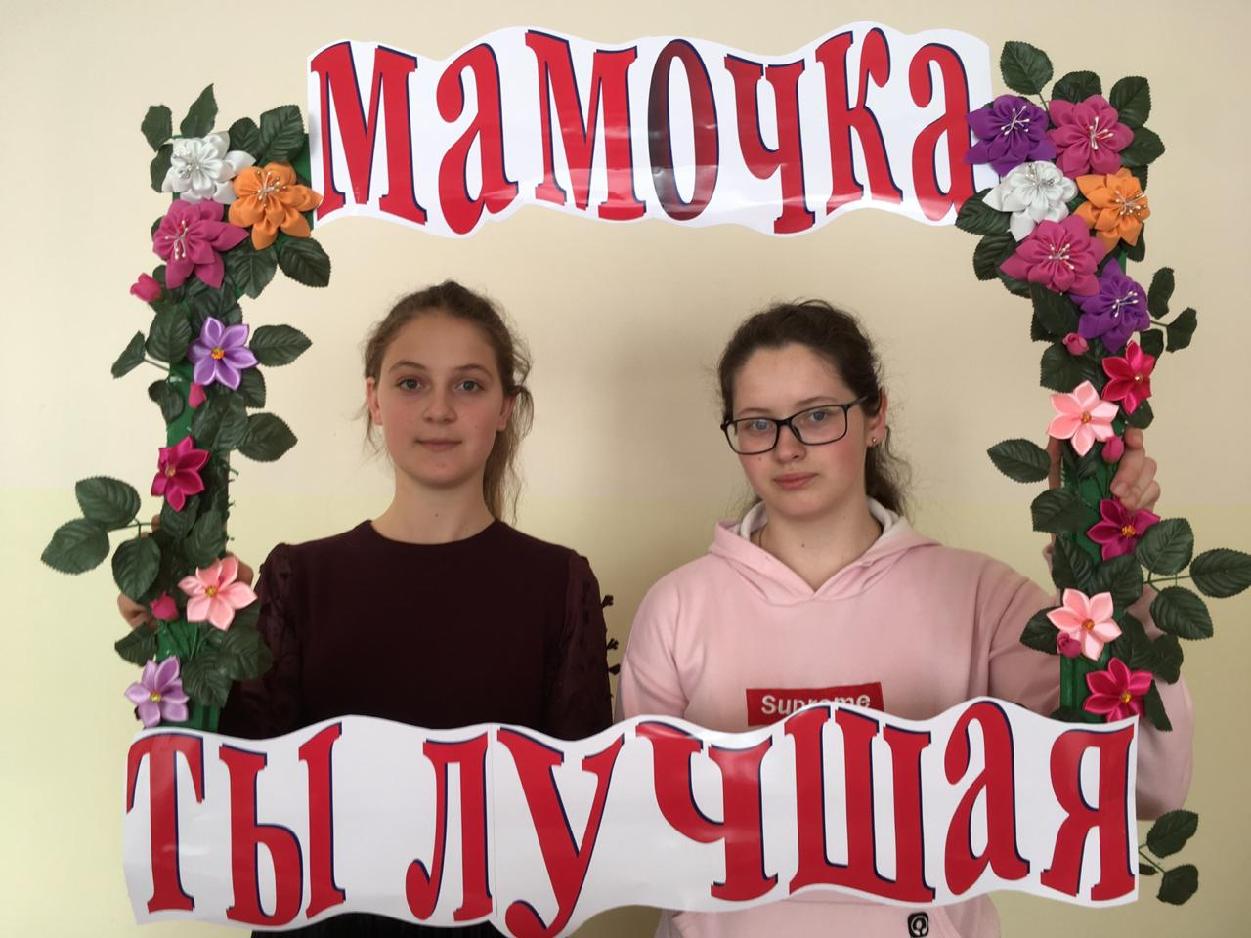

Slide 8
Дорогая моя мама, поздравляю тебя с твоим прекрасным днём . Желаю тебе счастья, любви, много сил и крепкого здоровья, чтобы в дальнейшей жизни всё было хорошо ! Хочется пожелать душевного спокойствия, успеха, сопутствующего во всём. Ты очень хорошая, добрая и красивая. Я очень сильно люблю тебя.
Дорогая мамочка, ты самый родной для меня человек. « День Матери» « я хочу пожелать тебе, чтобы не беспокоилась по мелочам, оставалась такой же красивой, жизнерадостной, а также самой любимой мамочкой. Я очень благодарна тебе за то, что ты родила меня, и прошла со мной этот путь длиною в 16 лет. Я точно знаю, что в любой трудной ситуации ты поможешь и поддержишь меня. Спасибо тебе за твою заботу и тепло. Возможно я не лучшая дочь, но я каждый раз стараюсь сделать так, чтобы ты гордилась мной. Я очень сильно тебя люблю, и постараюсь сделать так, чтобы твоя улыбка никогда не сходила с лица. Ведь ты у меня самая лучшая мама на свете!

Slide 10
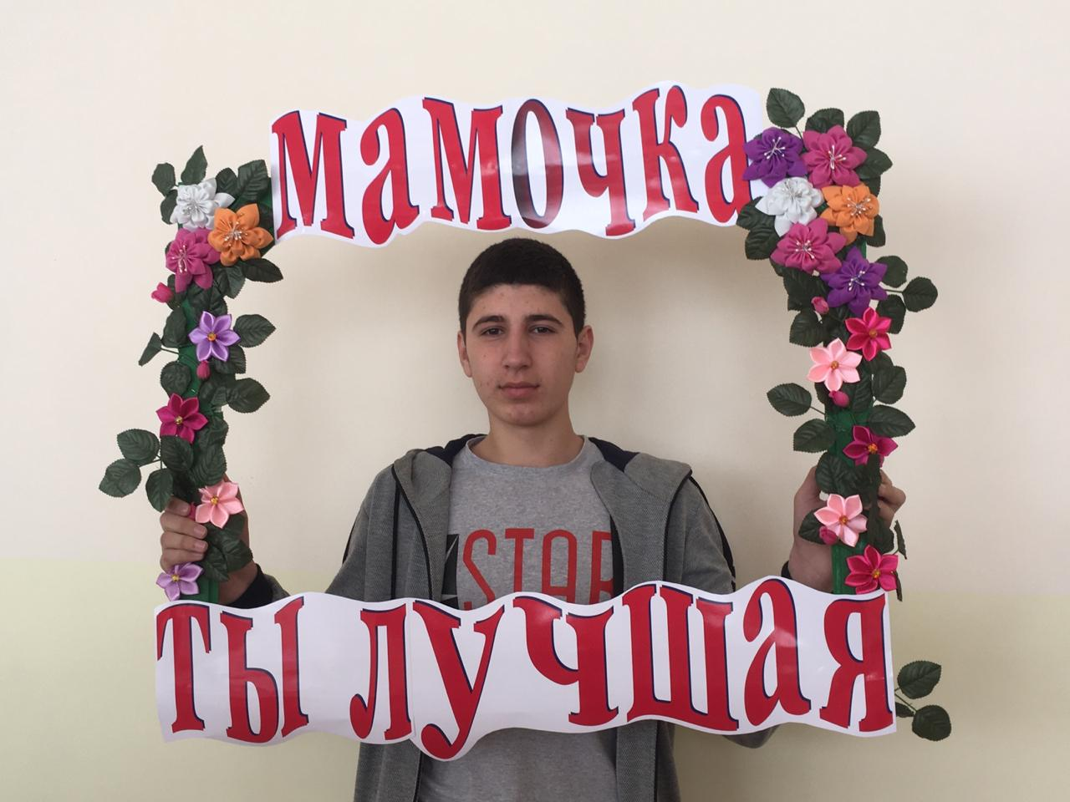

Slide 12
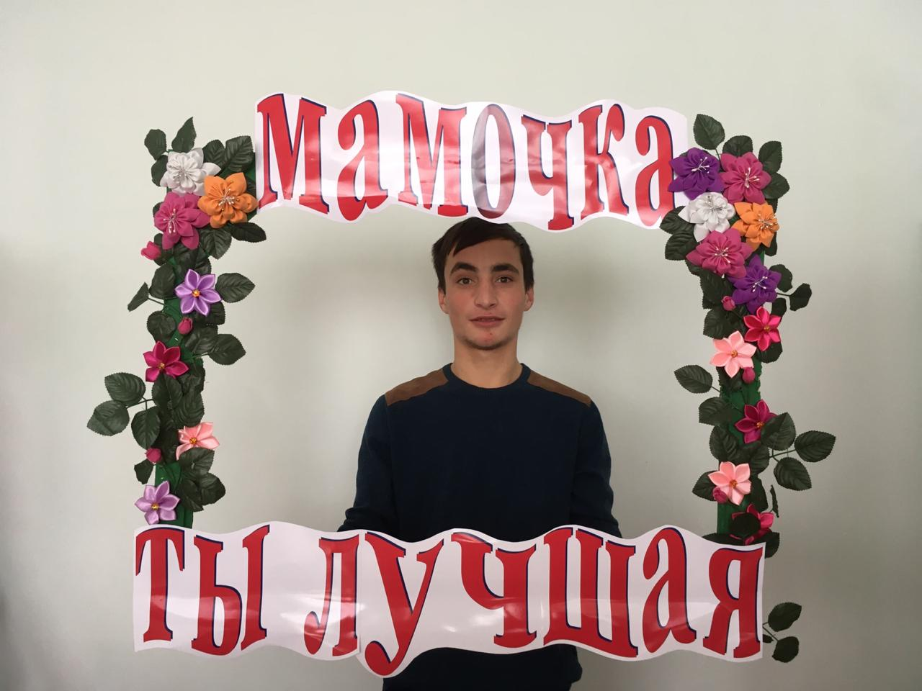

Slide 13
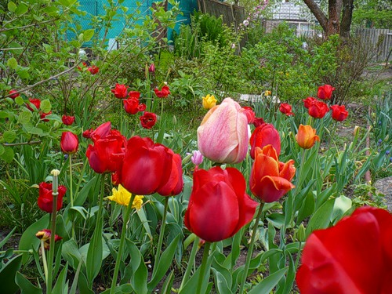
Мамочке с любовью
Моя любимая, самая красивая и самая хорошая мамочка, поздравляю тебя с Днём Матери!. Желаю тебе самого наилучшего в твоей жизни, здоровья, счастья. Чтобы ты никогда не знала что такое горе. Хочу чтобы ты была всегда счастливая и весёлая.

Slide 14
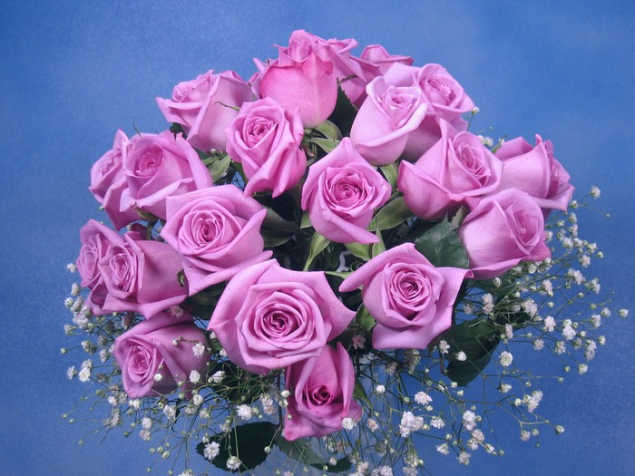
Для тебя, моя родная

